Slide 1



TRƯỜNG TIỂU HỌC HƯNG ĐẠO
CHÀO MỪNG QUÝ THẦY CÔ
VỀ DỰ GIỜ THĂM LỚP
Môn Tự nhiên và Xã hội lớp 3
BÀI 8: ÔN TẬP CHỦ ĐỀ TRƯỜNG HỌC.(T1)
Giáo viên: Trần Thị Lan Hương
Lớp: 3A3

Slide 2

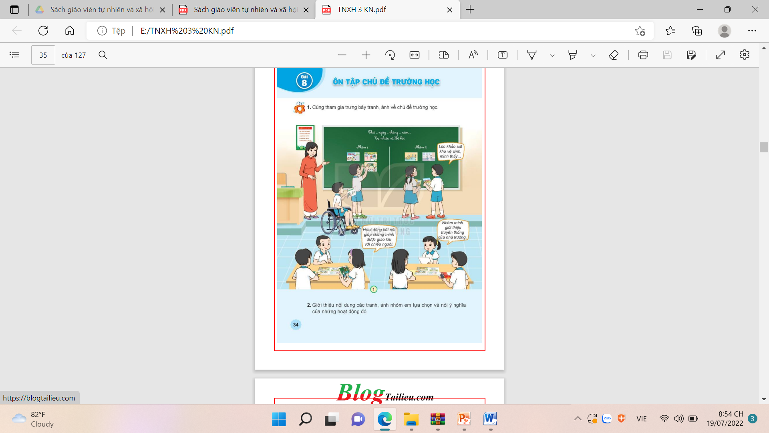
TỰ NHIÊN VÀ XÃ HỘI
BÀI 8: ÔN TẬP CHỦ ĐỀ TRƯỜNG HỌC.(T1)
HĐ 1:Trưng bày tranh, ảnh về chủ đề trường học
1. Cùng tham gia trưng bày tranh, ảnh về chủ đề trường học.
- GV tổ chức cho HS thảo luận và trưng bày tranh ảnh của nhóm mình theo nội dung đã chọn.
- HS làm việc nhóm trưng bày các tranh, ảnh của nhóm mình vào khu vực đã quy định.

Slide 3
TỰ NHIÊN VÀ XÃ HỘI
BÀI 8: ÔN TẬP CHỦ ĐỀ TRƯỜNG HỌC.(T1)
HĐ 2: Giới thiệu nội dung các tranh, ảnh nhóm em lựa chọn và nói ý nghĩa của những hoạt động đó.
- Các nhóm lên giới thiệu sản phẩm nhóm mình và gải thích vì sao lại lựa chọn những bức tranh đó; nói ý nghĩa .
- Đây là bức tranh vẽ về truyền thống trường mình, nó lưu lại để các lớp đàn em tiếp sau biết trường mình có nhiều truyền thống tốt đẹp.
- Đây là bức tranh chụp lại khung cảnh cầu thang trường mình. Cầu thang trường mình làm đẹp và rất chắc chắn.

Slide 4
TỰ NHIÊN VÀ XÃ HỘI
BÀI 8: ÔN TẬP CHỦ ĐỀ TRƯỜNG HỌC.(T1)
HĐ 2: Giới thiệu nội dung các tranh, ảnh nhóm em lựa chọn và nói ý nghĩa của những hoạt động đó.
- Các nhóm lên giới thiệu sản phẩm nhóm mình và gải thích vì sao lại lựa chọn những bức tranh đó; nói ý nghĩa .
- Đây là bức tranh vẽ các bạn học sinh cùng cô giáo dọn vệ sinh trước cổng trường. Cổng trường rất đẹp và luôn sạch sẽ.
- Đây là bức tranh khu vực vệ sinh lúc đi khảo sát mình thấy sàn ướt mất vệ sinh, và gây trơn trượt rất dễ bị ngã.

Slide 5
TỰ NHIÊN VÀ XÃ HỘI
BÀI 8: ÔN TẬP CHỦ ĐỀ TRƯỜNG HỌC.(T1)
HĐ 2: Giới thiệu nội dung các tranh, ảnh nhóm em lựa chọn và nói ý nghĩa của những hoạt động đó.
- Các nhóm lên giới thiệu sản phẩm nhóm mình và gải thích vì sao lại lựa chọn những bức tranh đó; nói ý nghĩa .
- Đây là bức tranh vẽ lại những hoạt động giao lưu của trường. Các hoạt động kết nối giúp nhiều người giao lưu với nhau
- Đây là bức tranh vẽ các bạn đang giới thiệu về truyền thống của trường.

Slide 6

XIN CHÂN THÀNH CẢM ƠN
QUÝ THẦY CÔ GIÁO VÀ CÁC EM

